Slide 1

Lập trình Python cơ bản Bài 5: Cấu trúc lặp
Phòng Lập Trình - Mạng

Slide 2
Nội dung
Giới thiệu
Cấu trúc lặp
Dùng else với cấu trúc lặp
Sử dụng break, continue và pass

Slide 3
1. Giới thiệu
Vòng lặp là thuật ngữ dùng để chỉ hành động lặp đi lặp lại nhiều lần. Trong chương trình, đôi lúc chúng ta muốn chạy đi chạy lại một phần code nào đó thì đó là lúc chúng ta cần đến vòng lặp.
Có 2 loại vòng lặp chính trong Python:
Vòng lặp while
Vòng lặp for

Slide 4
Nội dung
Giới thiệu
Cấu trúc lặp
Dùng else với cấu trúc lặp
Sử dụng break, continue và pass

Slide 5
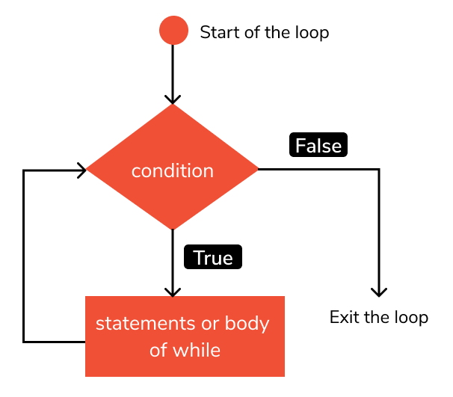
2. Cấu trúc lặp
Vòng lặp while:
Dùng để thi hành một lệnh hay khối lệnh trong khi biểu thức điều kiện còn đúng.
Điều kiện được kiểm tra trước khi các lệnh được thi hành.
while điều_kiện:
khối_lệnh_lặp

Slide 6

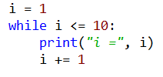
2. Cấu trúc lặp
Vòng lặp while:
Ví dụ 1: In ra các số từ 1 đến 10

Slide 7
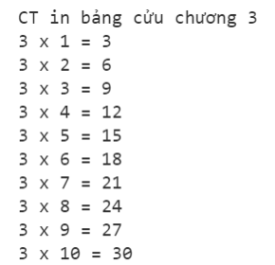
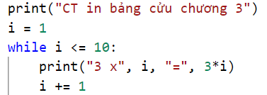
2. Cấu trúc lặp
Vòng lặp while:
Ví dụ 2: In bảng cửu chương 3

Slide 8
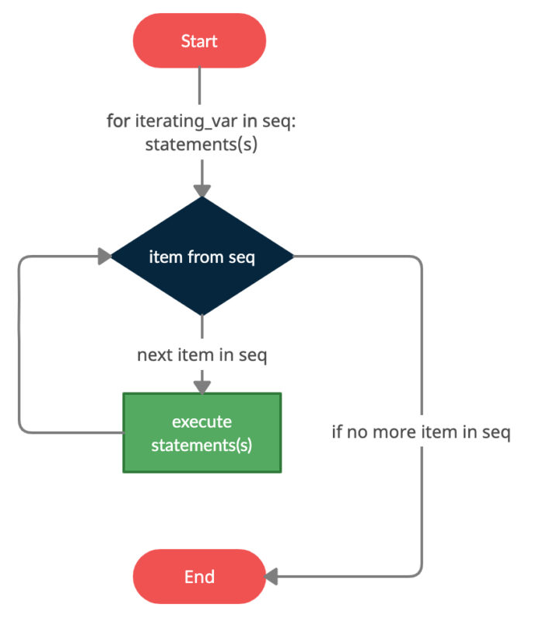
2. Cấu trúc lặp
Vòng lặp for:
Được sử dụng để lặp một biến dữ liệu qua một dãy (List, Tuple hoặc String) theo thứ tự mà chúng xuất hiện.
for iterating_var in sequence:
khối_lệnh_lặp
iterating_var: biến tạm dùng để chứa các giá trị trong sequence ở từng lần lặp.
sequence: danh sách (lists, strings, tuples, dictionary, set, range)

Slide 9
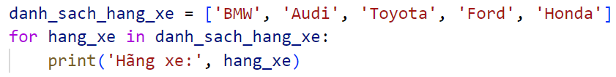
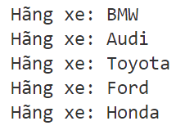
2. Cấu trúc lặp
Vòng lặp for:
Ví dụ 1: In các giá trị trong list:

Slide 10
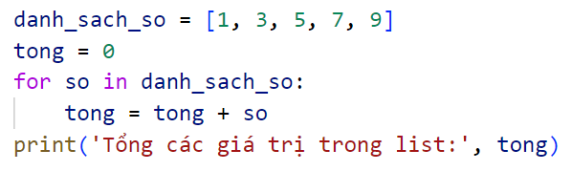

2. Cấu trúc lặp
Vòng lặp for:
Ví dụ 2: Tính tổng các giá trị trong list:

Slide 11
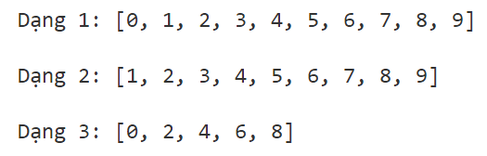
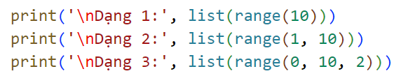
2. Cấu trúc lặp
Vòng lặp for:
Hàm range()
start: giá trị bắt đầu của vòng lặp.
stop: giá trị để vòng lặp kết thúc (stop-1).
step: bước nhảy (mặc định là 1).
Ví dụ:
range(start,stop[,step])

Slide 12
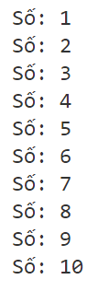

2. Cấu trúc lặp
Vòng lặp for:
Ví dụ 3: In ra các giá trị số trong khoảng từ 1 đến 10:

Slide 13
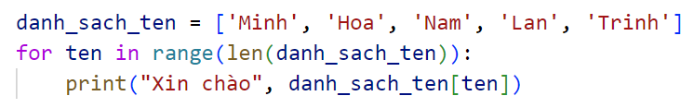
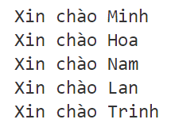
2. Cấu trúc lặp
Vòng lặp for:
Ví dụ 4: In câu chào:

Slide 14
Nội dung
Giới thiệu
Cấu trúc lặp
Dùng else với cấu trúc lặp
Sử dụng break, continue và pass

Slide 15
3. Dùng else với cấu trúc lặp
Python hỗ trợ dùng else với cấu trúc lặp:
Đối với vòng lặp while: khối lệnh else sẽ được thực hiện khi điều kiện lặp trở thành False.
Đối với vòng lặp for: khối lệnh else sẽ được thực hiện sau khi for đã duyệt xong danh sách.
while điều_kiện:
khối_lệnh_lặp
else:
khối_lệnh_else
for iterating_var in sequence:
khối_lệnh_lặp
else:
khối_lệnh_else

Slide 16
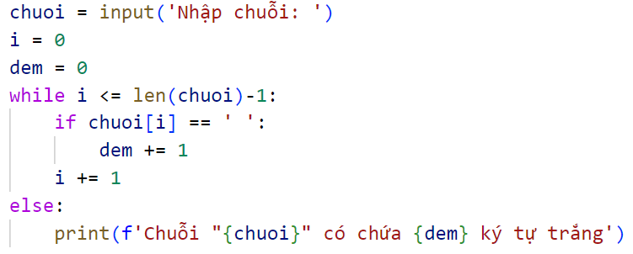


3. Dùng else với cấu trúc lặp
Python hỗ trợ dùng else với cấu trúc lặp:
Ví dụ 1: Cho người dùng nhập vào 1 chuỗi. Đếm số ký tự trắng (space) có trong chuỗi:

Slide 17
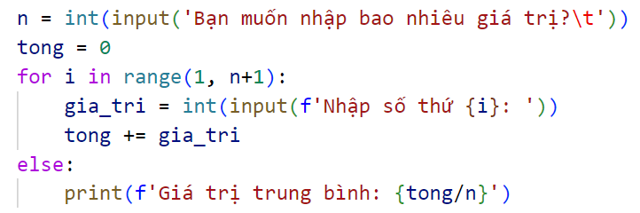
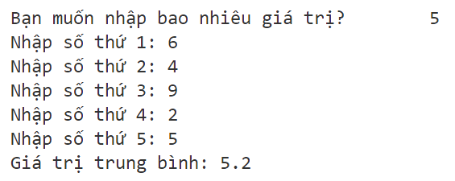
3. Dùng else với cấu trúc lặp
Python hỗ trợ dùng else với cấu trúc lặp:
Ví dụ 2: Cho người dùng nhập vào n giá trị số nguyên. Tính giá trị trung bình của các giá trị nhập:

Slide 18
Nội dung
Giới thiệu
Cấu trúc lặp
Dùng else với cấu trúc lặp
Sử dụng break, continue và pass

Slide 19
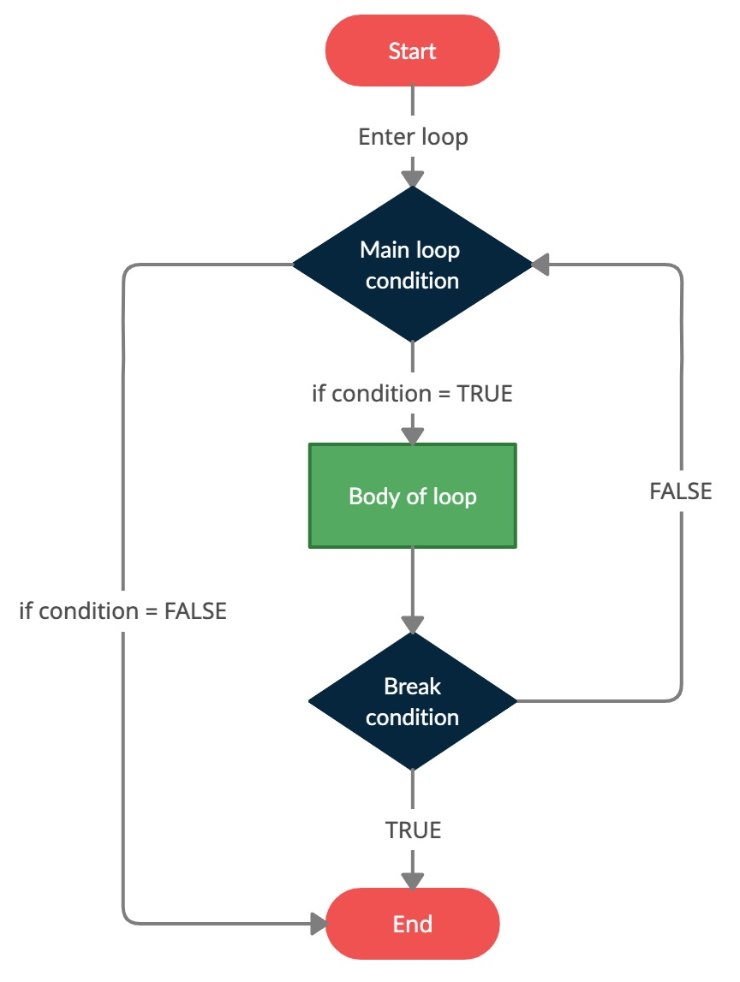
4. Sử dụng break, continue và pass
Sử dụng break:
Công dụng: Cho phép thay đổi thứ tự thi hành của chương trình.
break: Được dùng để kết thúc việc thực hiện của lệnh lặp.

Slide 20
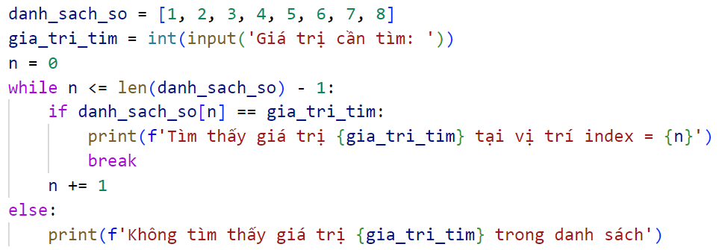


4. Sử dụng break, continue và pass
Sử dụng break:
Ví dụ 1: Cho người dùng nhập vào 1 số nguyên. Kiểm tra số nguyên đó có xuất hiện trong danh sách số hay không:

Slide 21
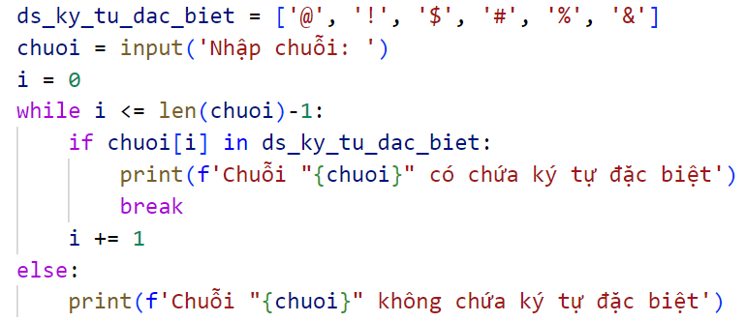


4. Sử dụng break, continue và pass
Sử dụng break:
Ví dụ 2: Cho người dùng nhập vào 1 chuỗi. Kiểm tra chuỗi đó có chứa ký tự trắng (space) hay không:

Slide 22
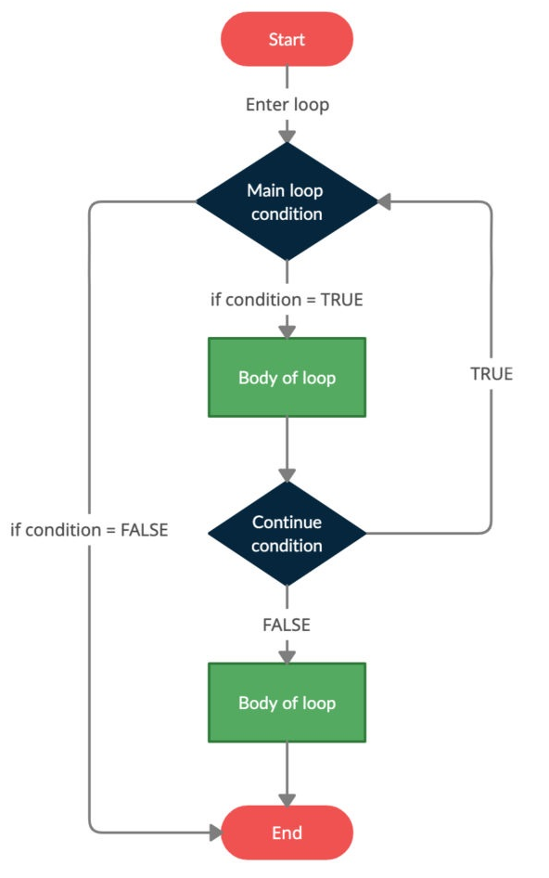
4. Sử dụng break, continue và pass
Sử dụng continue:
Bỏ qua lần lặp hiện hành và quay về đầu vòng lặp kiểm tra lại điều kiện, nếu thỏa thì tiếp tục lặp, nếu không thỏa thì thoát

Slide 23
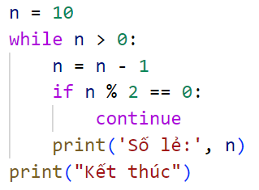
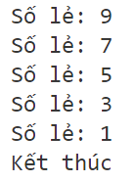
4. Sử dụng break, continue và pass
Sử dụng continue:
Ví dụ 1: Cho vòng lặp chạy từ 10 đến 1. In ra những giá trị là số lẻ:

Slide 24
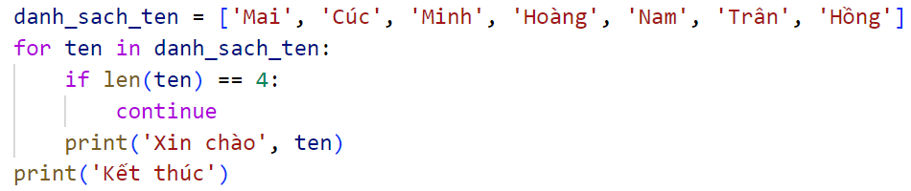
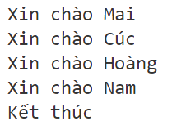
4. Sử dụng break, continue và pass
Sử dụng continue:
Ví dụ 2: Cho danh sách tên. In ra những tên có số lượng ký tự khác 4:

Slide 25
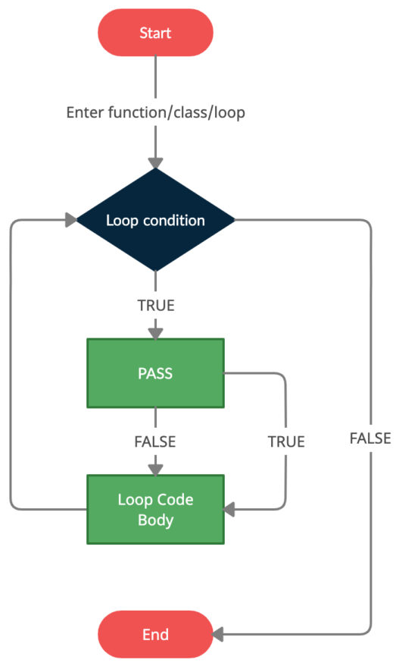
4. Sử dụng break, continue và pass
Sử dụng pass:
Được sử dụng khi một câu lệnh được yêu cầu nhưng ta không muốn bất cứ lệnh hoặc code nào thực thi.
Là một toán tử null, không có gì xảy ra khi nó thực thi.
Sử dụng hữu ích ở những nơi code sẽ đi qua nhưng chưa được viết.

Slide 26
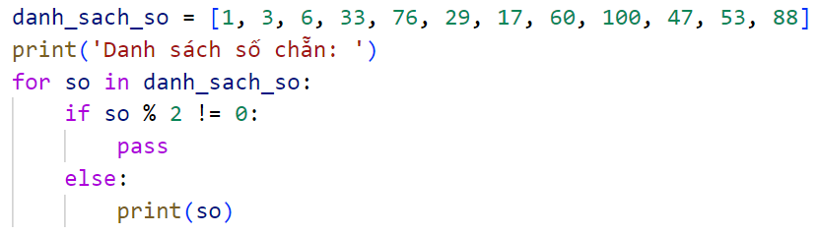
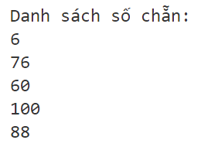
4. Sử dụng break, continue và pass
Sử dụng pass:
Ví dụ: Cho danh sách số. In ra những giá trị là số chẵn:

Slide 27


